Slide 1
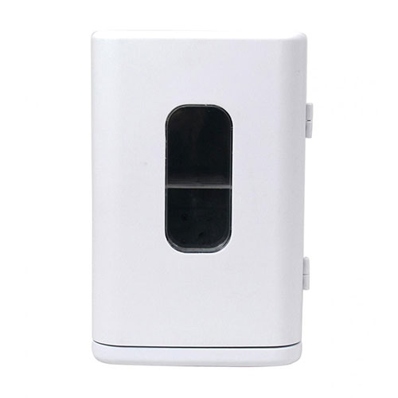
【提案書】
ディスプレー型ポータブル保冷温庫8L
特徴
8リットルのコンパクトサイズだから、その名のとおり手軽に持ち出すことも可能で、アウトドアシーンなどにはとっても役立つ保冷温庫。夏でも冬でもオールシーズン使えるのがGOOD！
商品写
納期
納期スペース
仕様
素材：ABS樹脂・アルミニウム
サイズ：31.5×22×34.5cm
包装：化粧段ボール箱入り
備考：電源/AC100V(50/60Hz) 消費電力/55W コード長/約1.8m <セット内容> ACアダプター×1 DCアダプター×1 棚板×1
お見積
お見積りスペース

